Slide 1
Entrenamiento en pruebas objetivas
Diseño de Sistemas de Producción y Calidad

Slide 2
Apreciados docente y estudiantes
El siguiente entrenamiento está diseñado para que puedan familiarizarse con la estructura y funcionamiento de las pruebas objetivas. Con este documento ustedes tendrán la posibilidad de conocer en detalle los principales componentes de los ítems que conforman la prueba objetiva.
Este entrenamiento ha sido construido con información equivalente a la que se encuentra en las pruebas reales, por lo que se espera que los estudiantes obtengan herramientas esenciales para su apropiado desempeño en las pruebas.
¡Bienvenidos!
Notes:
#233 pocion 4

Slide 3
Comencemos…

Slide 4
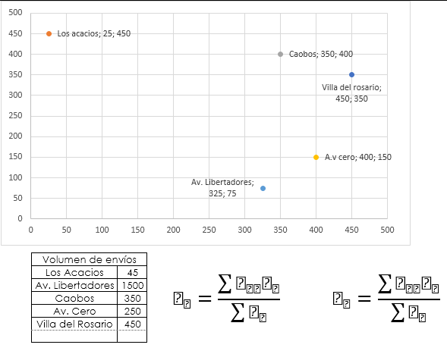
1. Caso o situación problémica
La empresa Pasteles y Pasteles Cúcuta necesita ubicar un punto de venta intermedio entre la sede principal y sus otros puntos de venta, teniendo en cuenta los siguientes datos:

Slide 5
Enunciado
De acuerdo con su conocimiento en Gestión de Operaciones, ¿cuáles son las coordenadas del centroide?
Opciones de respuesta
a. Cx= 352 Cy= 180
b. Cx=172 Cy= 263
c. Cx= 217 Cy= 308
d. Cx= 263 Cy= 172
a

